Slide 1
ДЕЛЕНИЕ ОКРУЖНОСТИ
НА РАВНЫЕ ЧАСТИ
Урок черчения. 8 класс.
Баженова Елена Александровна
ГБОУ «Школа № 1514»
Г. Москва

Slide 2


Где в жизни вы встречали деление окружности на равные части?

Slide 3
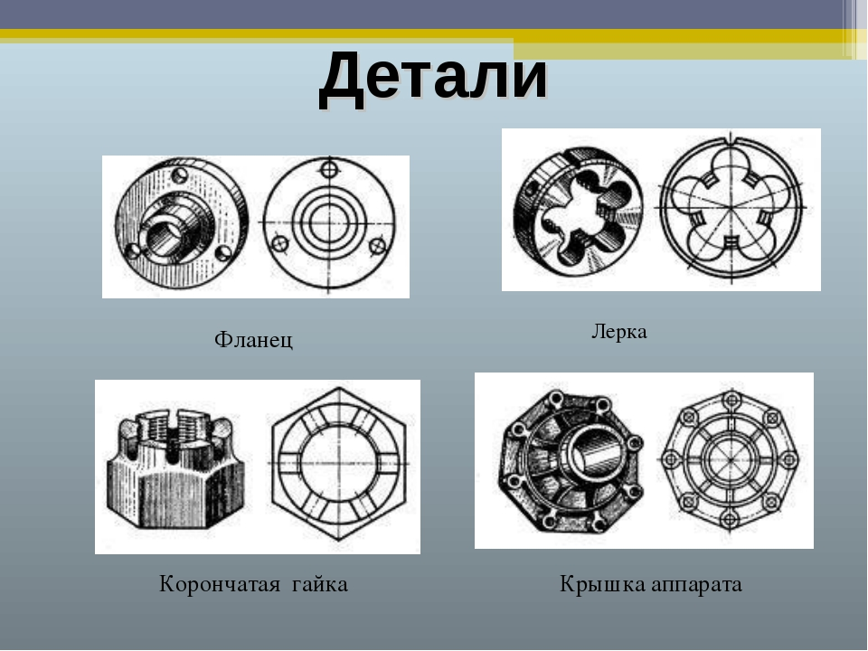

Slide 4
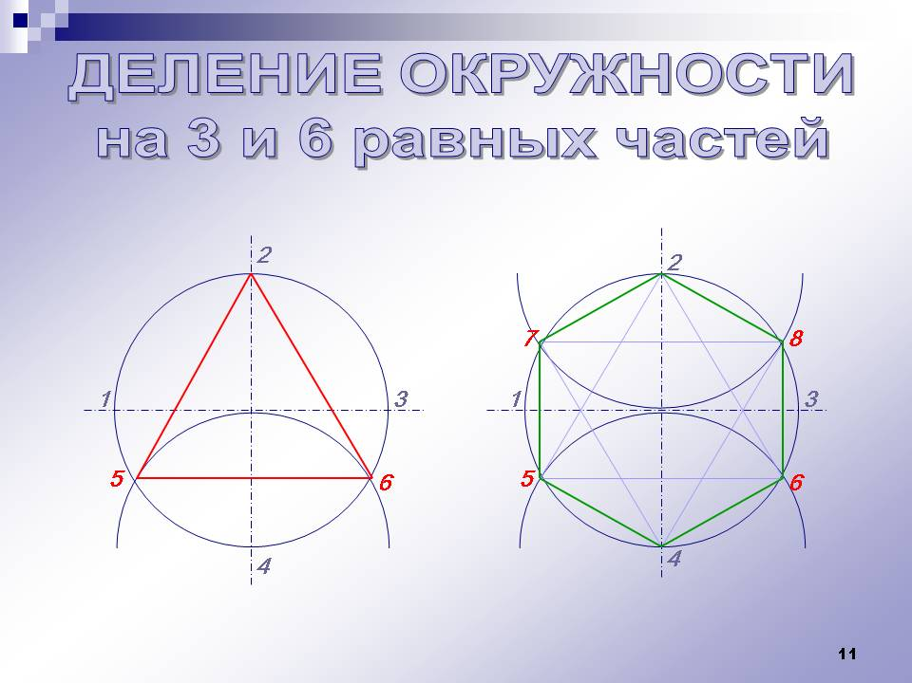

Slide 5
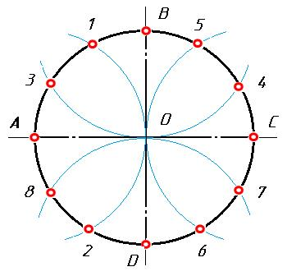
Деление окружности на 12 частей

Slide 6
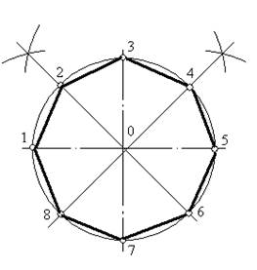
Деление окружности на 8 частей

Slide 7
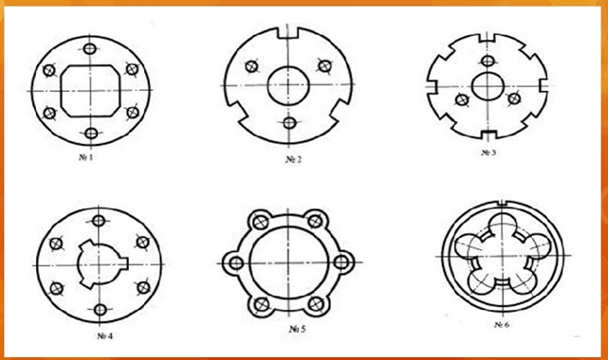
На сколько частей разделили данные детали?

Slide 8
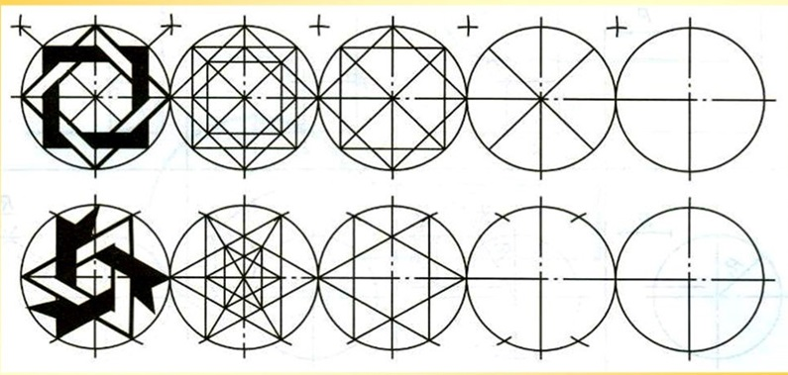
Рассмотрим последовательность построения геометрических орнаментов

Slide 9
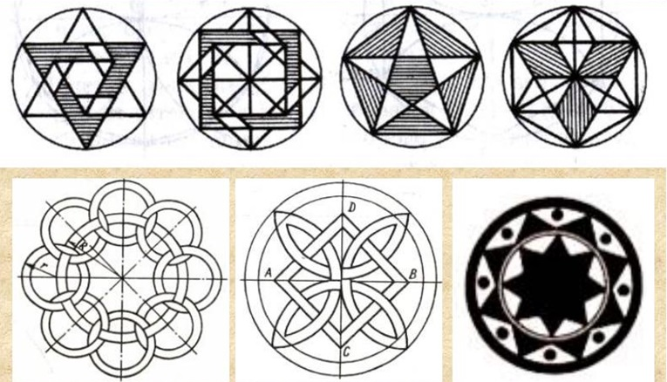
Графическая работа.
Выполните чертеж геометрического орнамента.

Slide 10
Спасибо за внимание!

